Slide 1

Санкт-Петербургский государственный электротехнический университет им. В.И. Ульянова (Ленина)
Тема:
«Программно-алгоритмический комплекс анализа изображений сетчатки, полученных с помощью метода оптической когерентной томографии»
Студент: Кошаев Евгений Александрович
Руководитель: д.т.н., проф. Юлдашев З.М.
Консультант: Скоробогатова А.И.
Работа выполнена в СПбГЭТУ«ЛЭТИ»

Slide 2
Актуальность
Глобальный сдвиг, связанный со старением населения приводит к возрастному увеличению распространённости офтальмологических заболеваний, связанных с заболевания сетчатки.
Численность людей в возрасте 60 лет и старше к 2030 году увеличится на 54% и достигнет 1.4 миллиардов.
Своевременная диагностика заболеваний сетчатки способная предотвратить до 80% случаев потери зрения.

Slide 3
3
Цель работы
Разработка программно-алгоритмического комплекса анализа изображений сетчатки, полученных с помощью метода ОКТ, с применением методов машинного обучения для сегментирования и классифицирования патологий сетчатки
Задачи
Разработка структуры программно-алгоритмического комплекса.
Разработка алгоритма предобработки ОКТ-изображения.
Сравнения результатов работы моделей нейронных сетей и выбор наиболее походящей модели.
Разработки графического интерфейса для взаимодействия с программно-алгоритмическим комплексом.

Slide 4
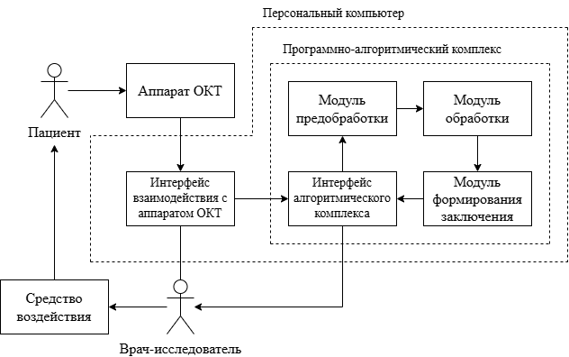
4
Биотехническая система

Slide 5
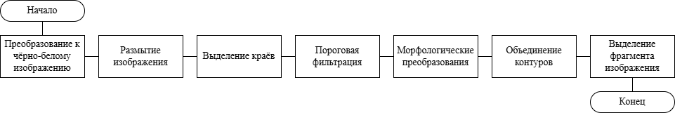
5
Модуль предобработки
Блок-схема модуля предобработки

Slide 6
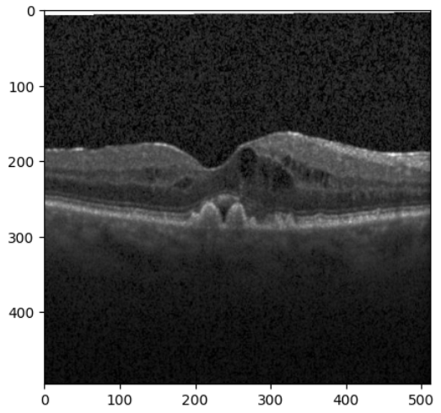

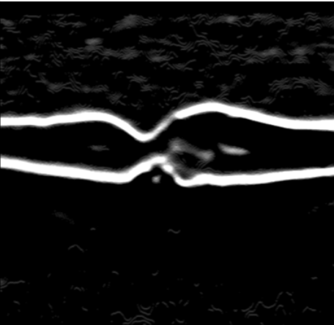
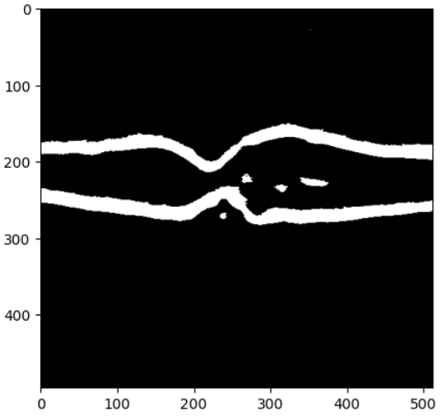
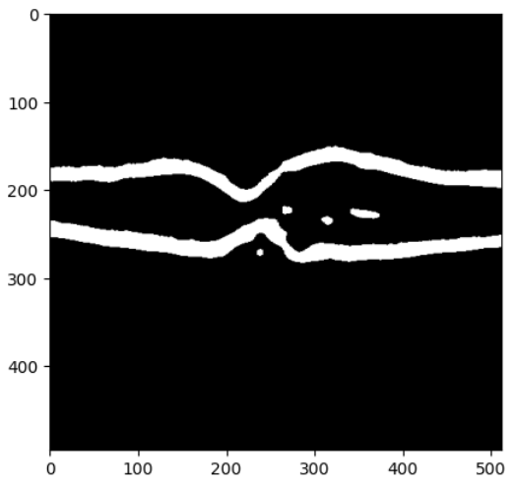
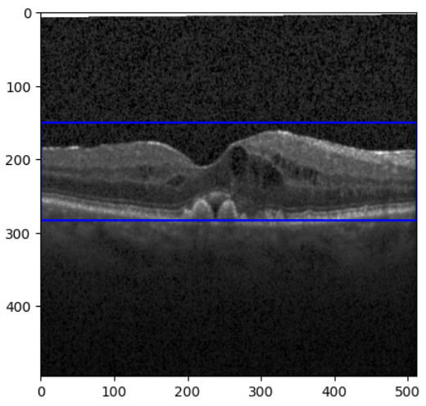
6
Модуль предобработки. Визуализация
Начальное изображение
Размытие изображение
Выделение краёв
Пороговая фильтрация
Морфологические преобразования
Объединение контуров и выделение фрагмента изображения

Slide 7
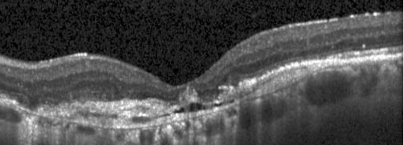
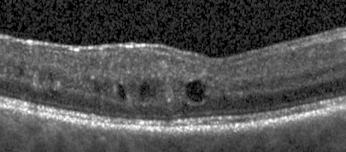
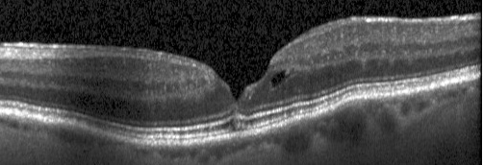
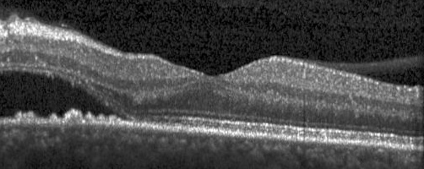
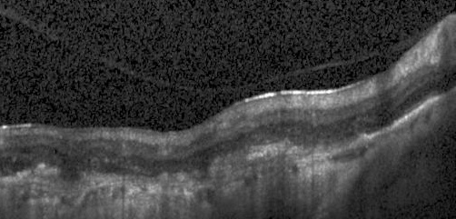
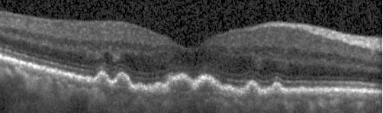
7
Модуль обработки. Построение обучающей выборки
База данных ОКТ-изображения KERMANY была выбрана для составления обучающей выборки.
Выделяемые патологии:
СГМ
Кисты
Ламеллярный макулярный разрыв
Витреомакулярная тракция
Отслойка стекловидного тела
Друзы

Slide 8
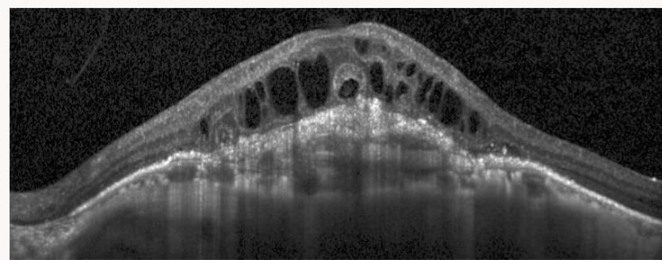
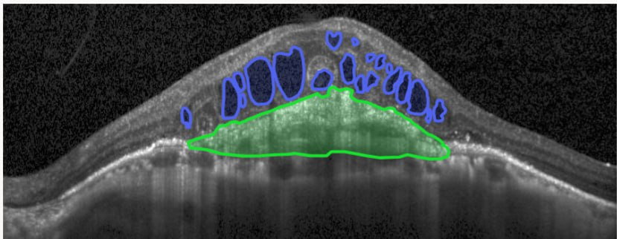
8
Модуль обработки. Построение обучающей выборки
Тип аннотация | Общее количество изображений
Друзы | 399
Кисты
СГМ
Отслойка нейроэпителия
Витреомакулярная тракция
Ламеллярный разрыв
Отслойка стекловидного тела
Начальное изображение
Аннотированное изображение

Slide 9
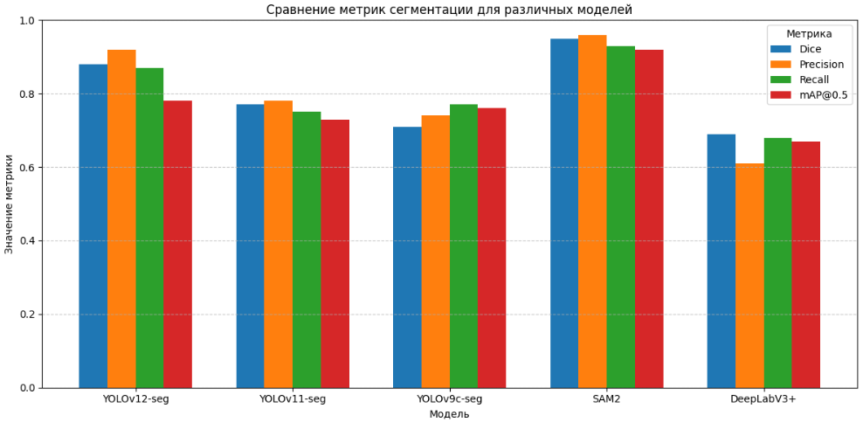
9
Модуль обработки. Сравнение результатов
Протестированные модели:
SAM2
YOLOv11-seg
YOLOv9c-seg
YOLOv12-seg
DeepLabV3+
Сравниваемые метрики:
Dice
Precision
Recall
mAP@0.5
График сравнения метрик рассматриваемых моделей нейронных сетей

Slide 10
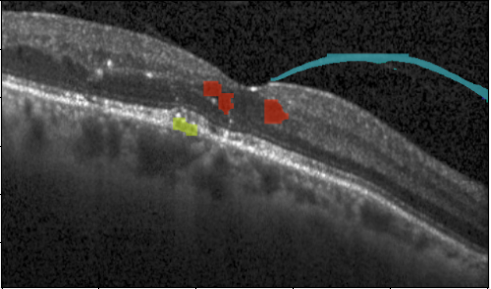
10
Модуль обработки. Метрики модели YOLOv12-seg
Тип аннотация | Precision | Recall | mAP50 | Dice
Друзы | 0.925 | 0.943 | 0.956 | 0.938
Кисты | 0.897 | 0.910 | 0.923 | 0.941
СГМ | 0.967 | 0.976 | 0.963 | 0.972
Отслойка нейроэпителия | 0.883 | 0.924 | 0.941 | 0.952
Витреомакулярная тракция | 0.949 | 0.963 | 0.952 | 0.963
Ламеллярный разрыв | 0.891 | 0.907 | 0.959 | 0.969
Отслойка стекловидного тела | 0.936 | 0.983 | 0.932 | 0.924
Пример сегментации патологий выбранной моделью нейронной сети

Slide 11
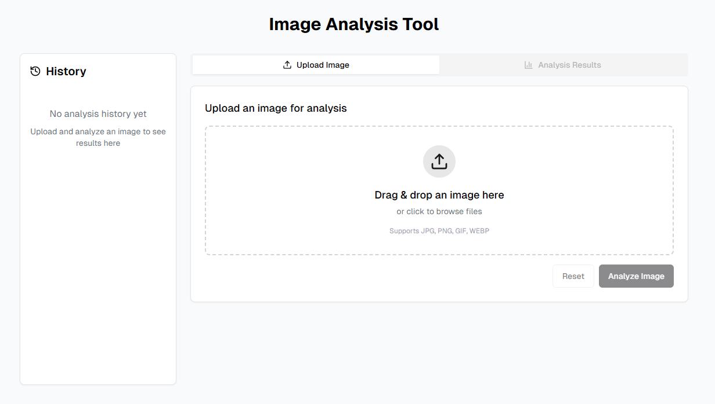
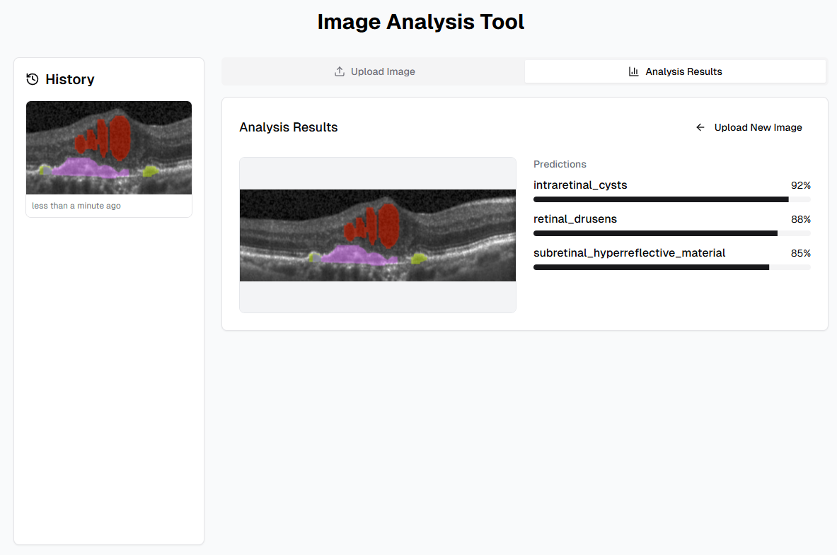
11
Графический интерфейс
Начальный экран
Экран результатов обработки
Технологии, использованные при разработке: TypeScript, React.

Slide 12
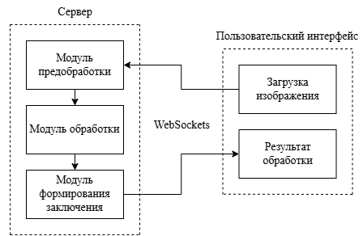
12
Клиент-серверная архитектура

Slide 13
13
Спасибо за внимание!

